Slide 1





KHỞI ĐỘNG

Slide 2
Bài 10: Văn minh Văn Lang - Âu Lạc (t2)

Slide 3


NỘI DUNG
Những thành tựu tiêu biểu
Cơ sở hình thành
1.1 Điều kiện tự nhiên
2.1 Đời sống vật chất
1.2 Cơ sở xã hội
2.2 Đời sống tinh thần
2.3 tổ chức xã hội và nhà nước

Slide 4
Bài 10: Văn minh Văn Lang - Âu Lạc
1. Cơ sở hình thành
2. Những thành tựu tiêu biểu
2.1 Đời sống vật chất
2.2 Đời sống tinh thần
Đọc thông tin và quan sát lược đồ hãy nêu những thành tựu tiêu biểu về đời sống tinh thần của cư dân nền văn minh Văn Lang – Âu Lạc?

Slide 5
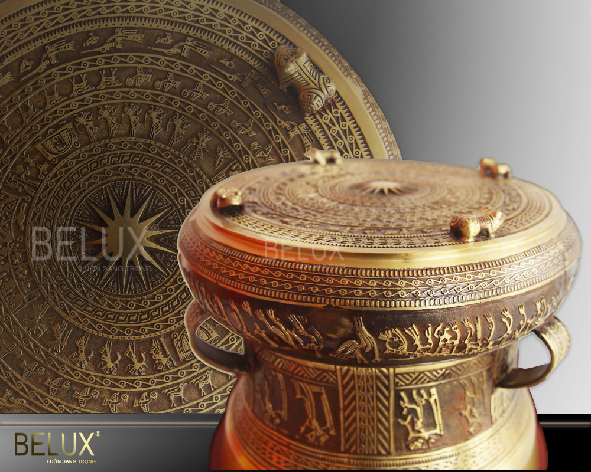
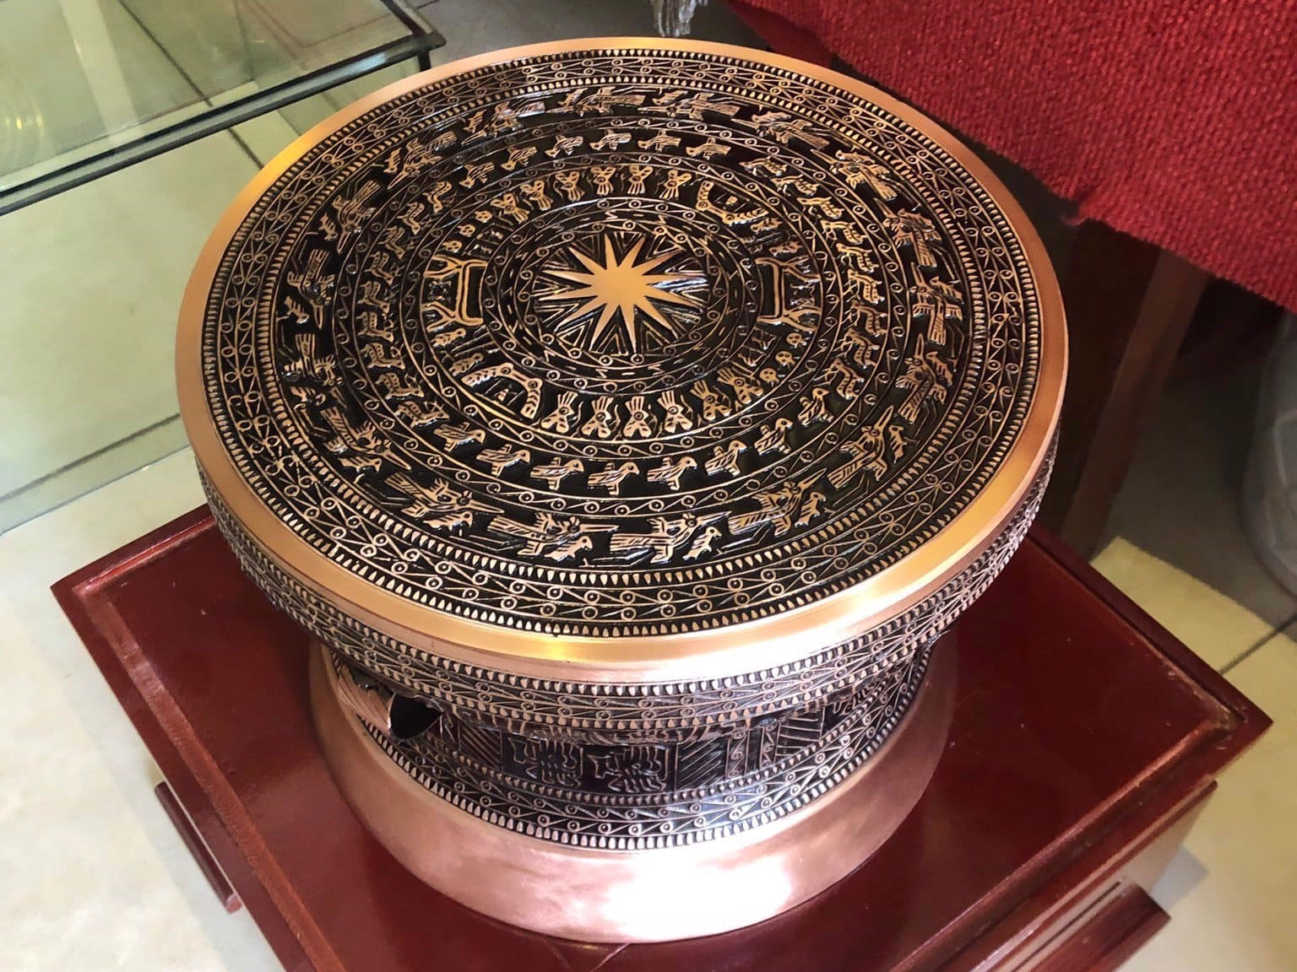
Nền văn minh văn Lang – Âu lạc đã đạt đến trình độ thẩm mĩ và tư duy khá cao qua nghệ thuật điêu khắc, luyện kim….

Slide 6
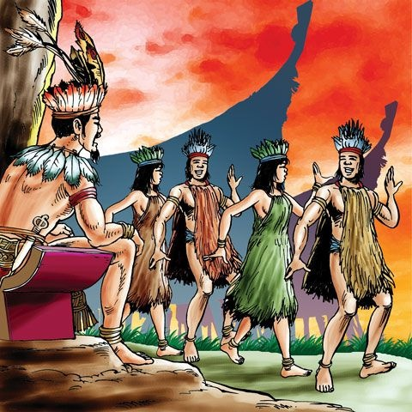
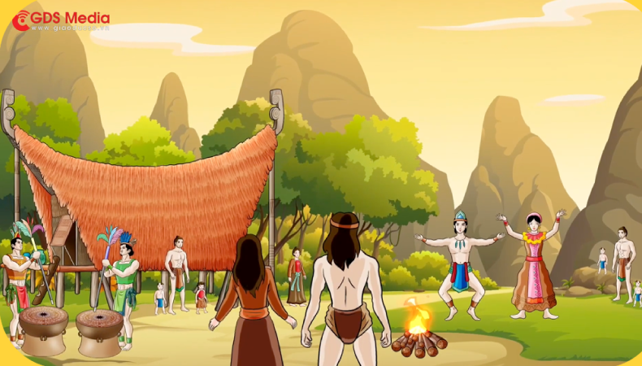
Âm nhạc, ca múa có vị trí quan trọng trong đời sống tinh thần của cư dân Văn Lang – Âu Lạc

Slide 7
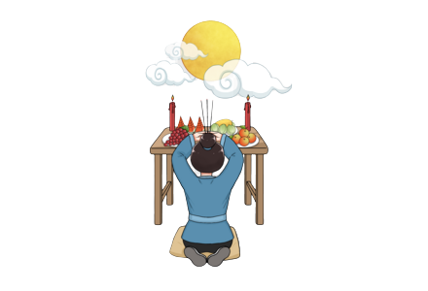
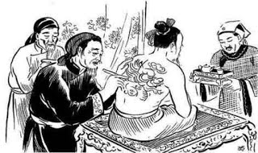

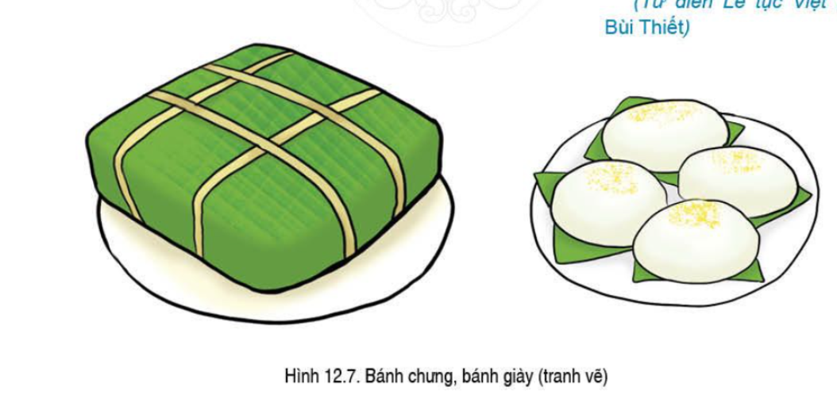
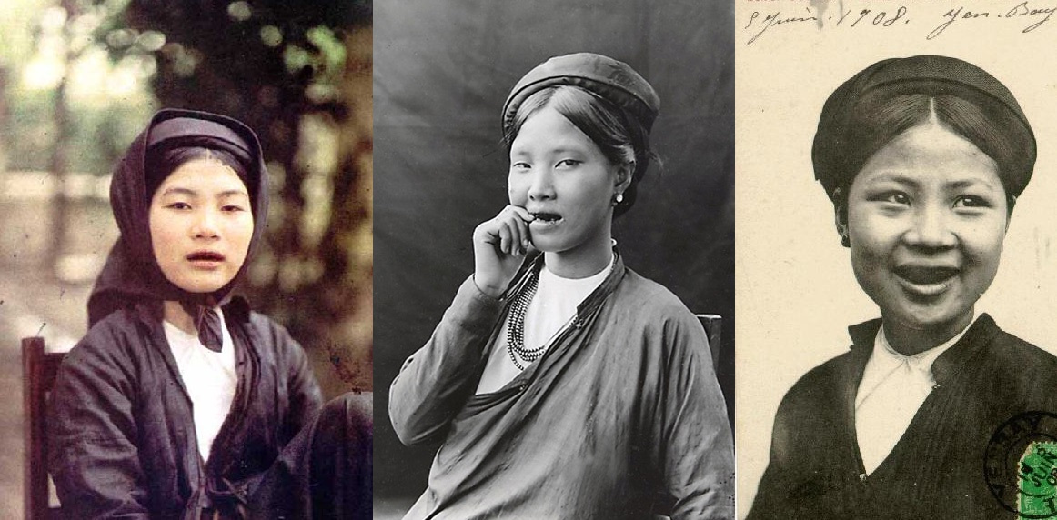
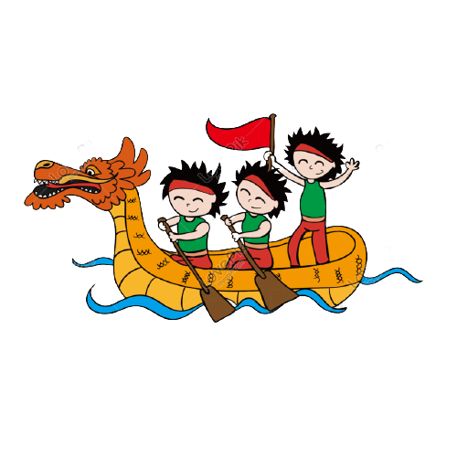
Thờ cúng tổ tiên và các vị thần trong tự nhiên.
1
2
Tục xăm hình
Làm bánh chưng, bánh giầy
3
4
Nhuộm răng đen
5
Lễ hội đua thuyền

Slide 8
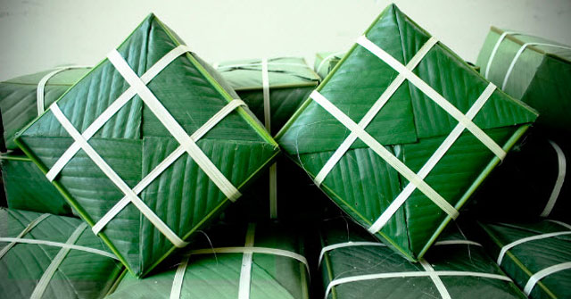
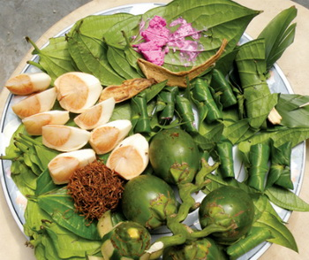
ĐỜI SỐNG TINH THẦN
Những câu truyện, truyền thuyết nào cho em biết điều đó?

Slide 9
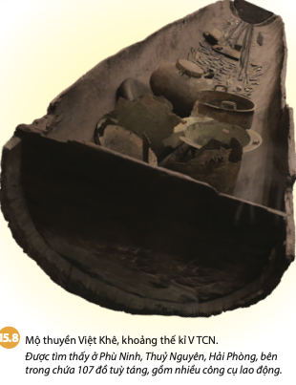
ĐỜI SỐNG TINH THẦN
Theo em, những phong tục này hiện nay còn tồn tại không ?
Săm mình (tranh minh họa)

Slide 10
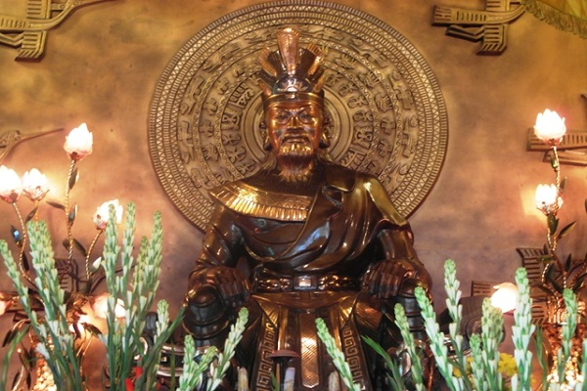
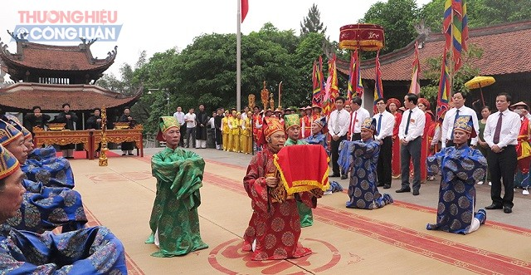
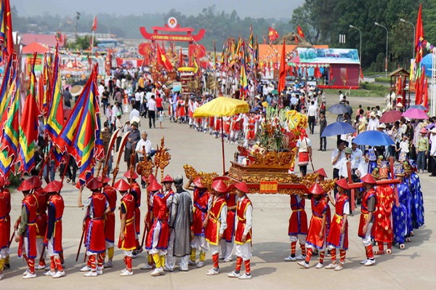
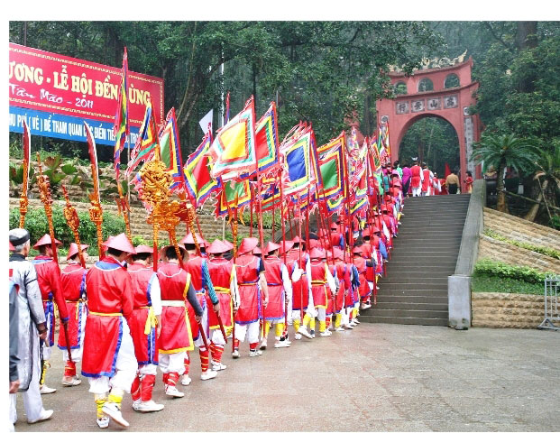
Lễ hội Đền Hùng được tổ chức vào ngày 10/3 âm lịch hàng năm có ý nghĩa như thế nào?
HÌNH ẢNH LỄ HỘI ĐỀN HÙNG

Slide 11
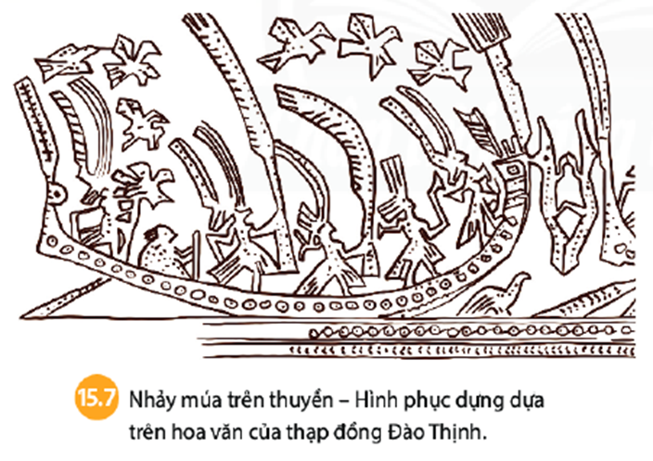
ĐỜI SỐNG TINH THẦN
Em có nhận xét gì về đời sống vật chất và tinh thần của người Việt cổ?
Đời sống vật chất và tinh thần của cư dân Văn Lang, Âu Lạc giản dị, chất phác, hòa hợp với tự nhiên.
Nhảy múa trên thuyền – Hình phục dựng dựa trên hoa văn của thạp đồng Đào Thịnh

Slide 12
Bài 10: Văn minh Văn Lang - Âu Lạc
2. Những thành tựu tiêu biểu
2.2 Đời sống tinh thần
- Nền văn minh văn Lang – Âu lạc đã đạt đến trình độ thẩm mĩ và tư duy khá cao qua nghệ thuật điêu khắc, luyện kim….
- Âm nhạc, ca múa có vị trí quan trọng trong đời sống tinh thần của cư dân Văn Lang – Âu Lạc.
- Tín ngưỡng sùng bái các lực lượng tự nhiên. Phong tục tập quán có những nét đặc sắc.

Slide 13
Bài 10: Văn minh Văn Lang - Âu Lạc
2. Những thành tựu tiêu biểu
2.1 Đời sống vật chất
2.2 Đời sống tinh thần
2.3. Tổ chức xã hội và nhà nước

Slide 14
Thời gian: 5 phút:
PHIẾU HỌC TẬP:
1. Dựa vào tư liệu trong sách giáo khoa và đoạn clip hãy hoàn thành bảng sau:
NỘI DUNG | NƯỚC VĂN LANG
Nguyên nhân ra đời
Thời gian
Địa điểm
Người đứng đầu
Kinh đô
2. Ý nghĩa của sự ra đời nhà nước Văn Lang?

Slide 15
NỘI DUNG | NƯỚC VĂN LANG
Nguyên nhân ra đời
Thời gian
Địa điểm
Người đứng đầu
Kinh đô
- Sự phân hóa giàu, nghèo => Xã hội nảy sinh mâu thuẫn.
- Nhu cầu thuỷ lợi và chống giặc ngoại xâm.
- Khoảng thế kỉ VII TCN.
- Lưu vực các dòng sông lớn ở Bắc Bộ và Bắc Trung Bộ ngày nay.
- Hùng Vương (vua Hùng).
-Phong Châu (Phú Thọ ngày nay).
=> Mở ra thời kì dựng nước đầu tiên trong lịch sử dân tộc.

Slide 16
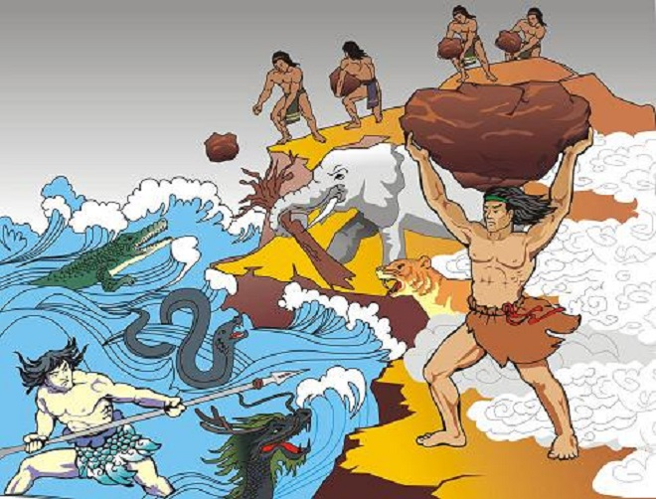
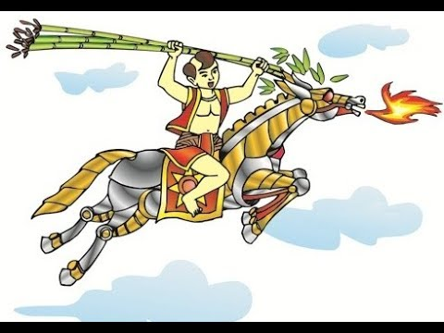

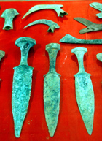
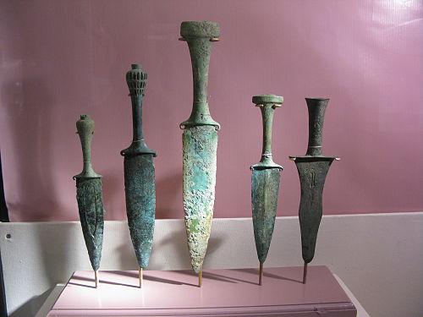
Truyền thuyết về
Sơn Tinh – Thủy Tinh
Giáo đồng Đông Sơn
Dao găm Đông Sơn

Slide 17
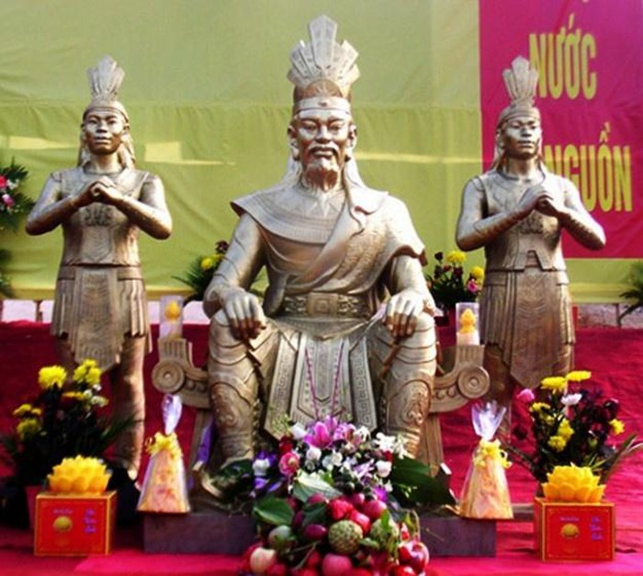
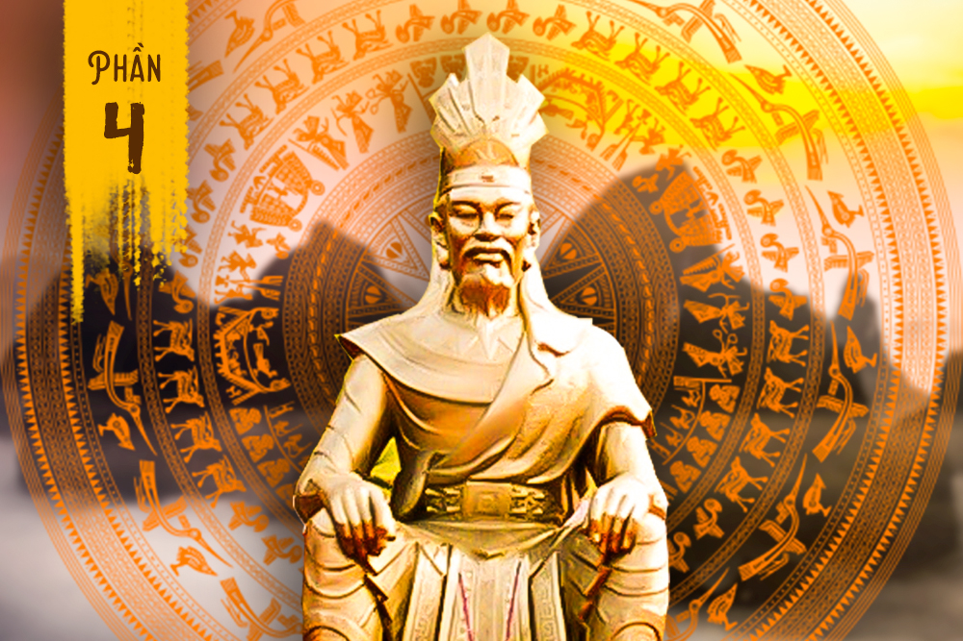
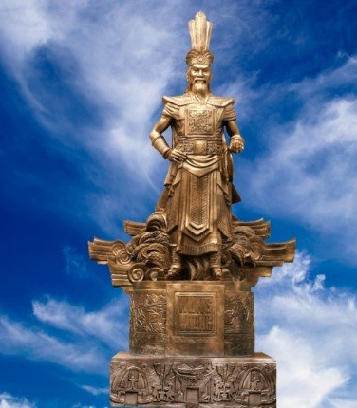
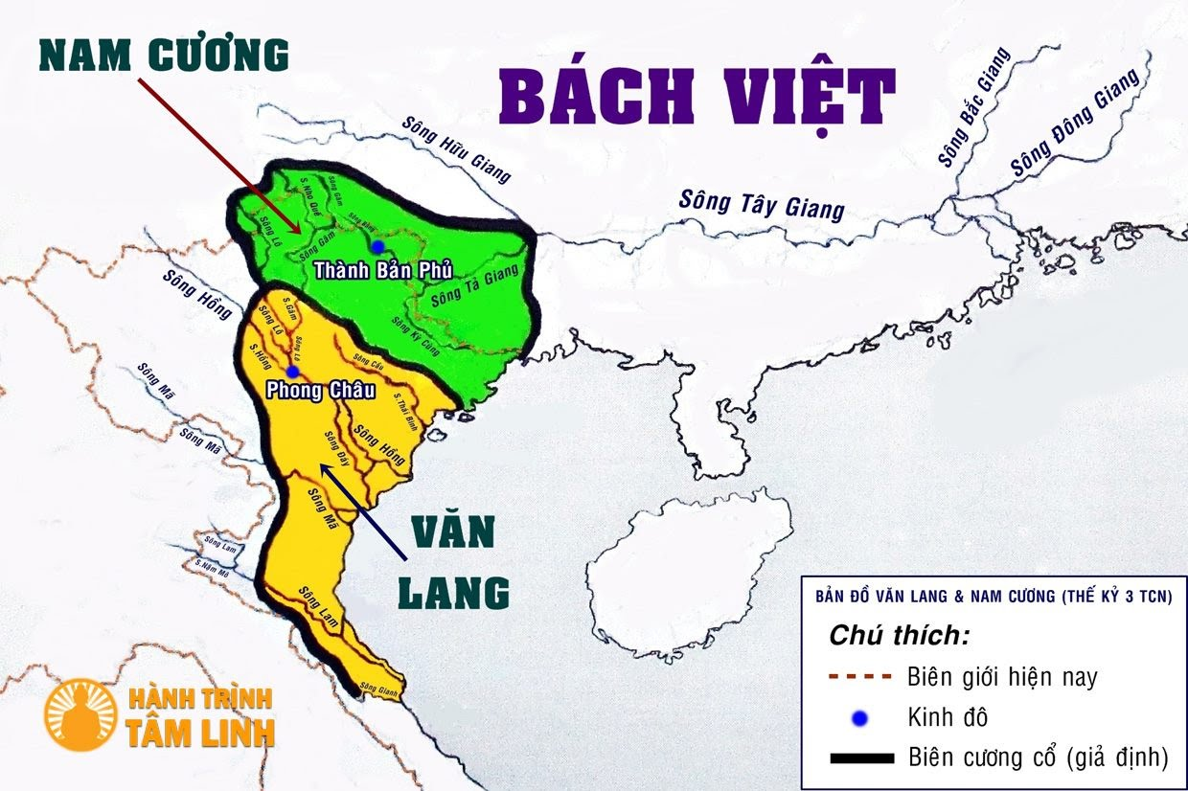
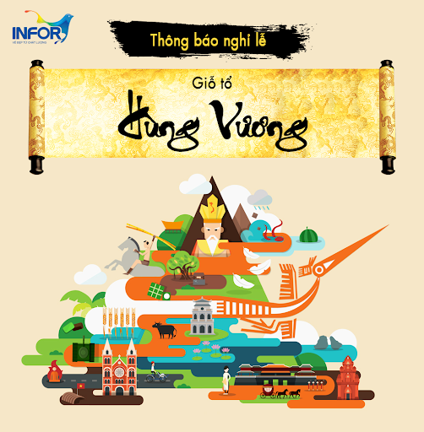

Dù ai đi ngược về xuôi
Nhớ ngày giỗ tổ, mồng mười tháng ba.

Slide 18
Tổ chức bộ máy nhà nước
Đọc dữ liệu trong sách giáo khoa Sau đó lên bàng hoàn thành sơ đồ bộ máy nhà nước Văn Lang.

Slide 19

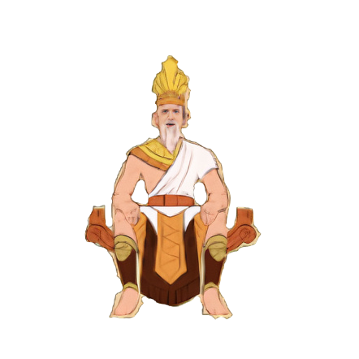
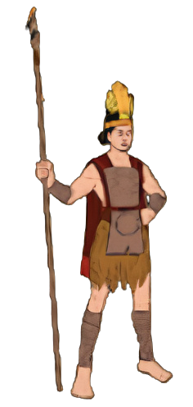
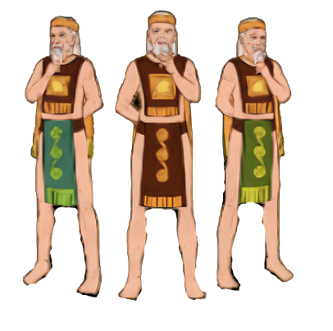
VUA HÙNG
(Lạc Tướng, Lạc Hầu)
LẠC HẦU
(Bộ)
LẠC TƯỚNG
( Bộ)
BỒ CHÍNH
(Chiềng, Chạ)
BỒ CHÍNH
(Chiềng, Chạ)
BỒ CHÍNH
(Chiềng, Chạ)

Slide 20
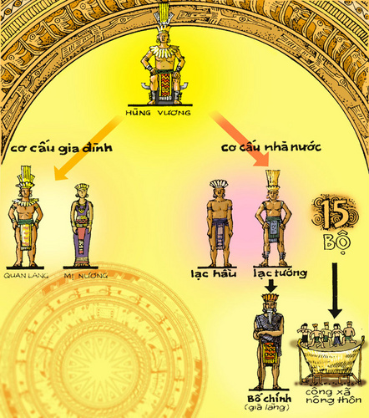
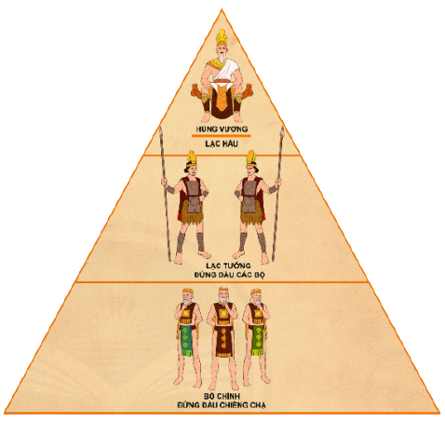
Em nhận xét gì về tổ chức bộ máy nhà nước Văn Lang ?
SƠ ĐỒ BỘ MÁY NHÀ NƯỚC VĂN LANG

Slide 21
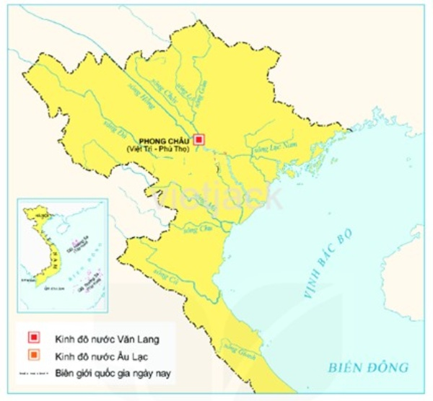
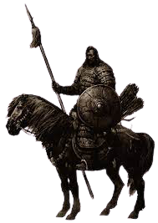


Mũi tấn công của quân Tần
Mũi tấn công của quân Ta
Mũi rút chạy của quân Tần

Slide 22
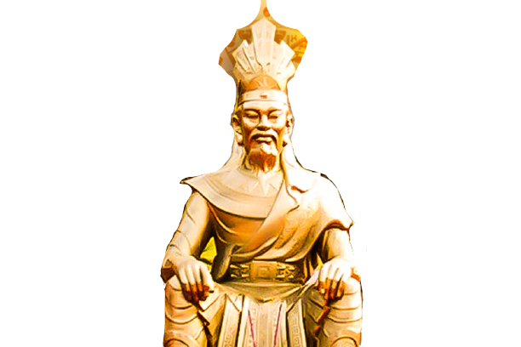

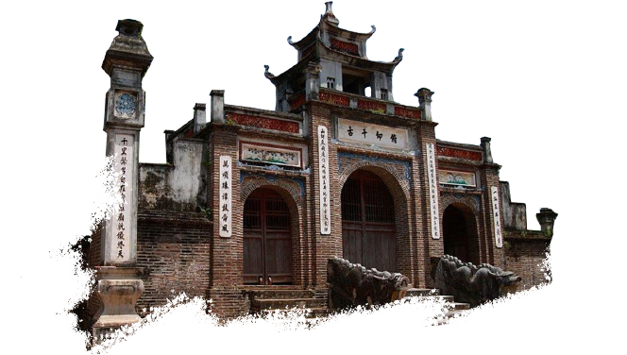
Thục Phán lên ngôi, xưng là An Dương Vương.
Âu Lạc
(Tây Âu + Lạc Việt)
Kinh đô Cổ Loa

Slide 23
Dựa vào tư liệu trong sách giáo khoa, bản đồ và đoạn clip hãy hoàn thành bảng sau
Nội dung | Nước Âu Lạc
Thời gian
Bối cảnh ra đời
Người đứng đầu
Kinh đô
Khoảng 208 TCN
Cuộc kháng chiến chống Tần thắng lợi
Thục Phán (An Dương Vương)
Cổ Loa (Đông Anh, Hà Nội)

Slide 24
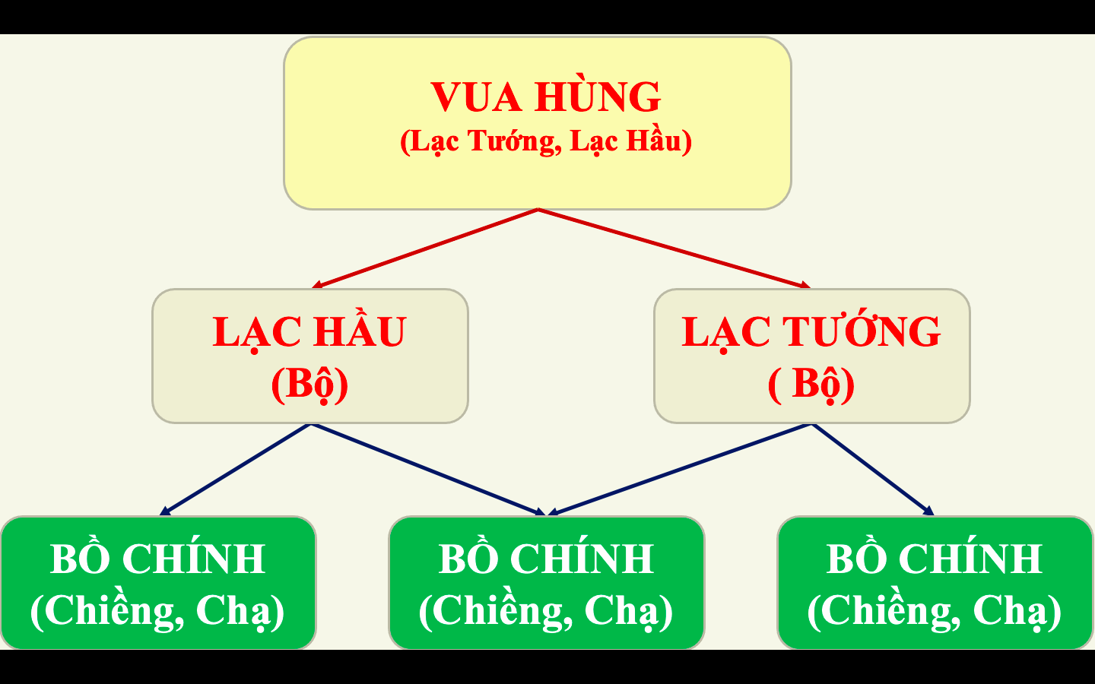
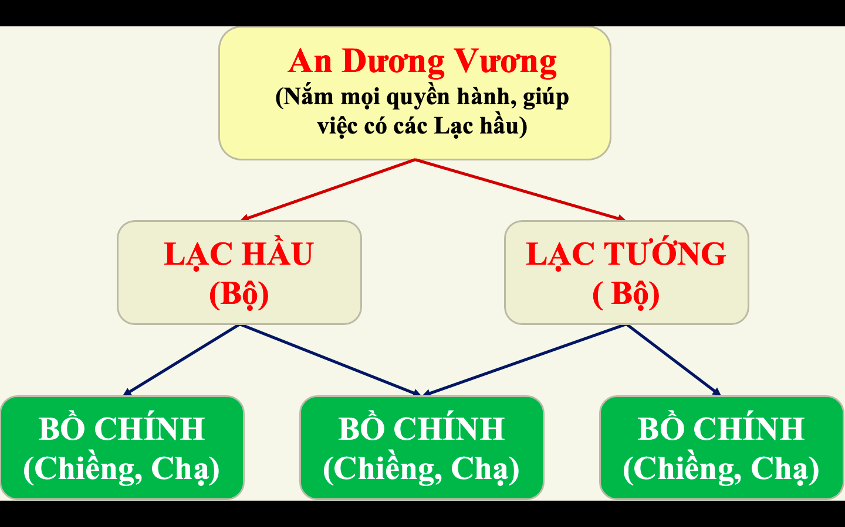
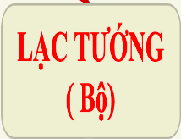
(Lạc hầu)
TỔ CHỨC NHÀ NƯỚC VĂN LANG
TỔ CHỨC NHÀ NƯỚC ÂU LẠC

Slide 25
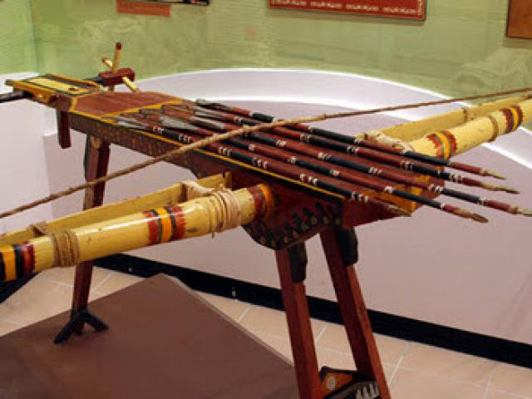
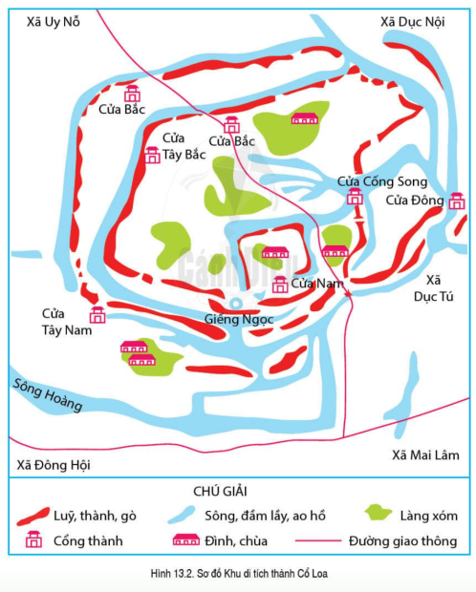
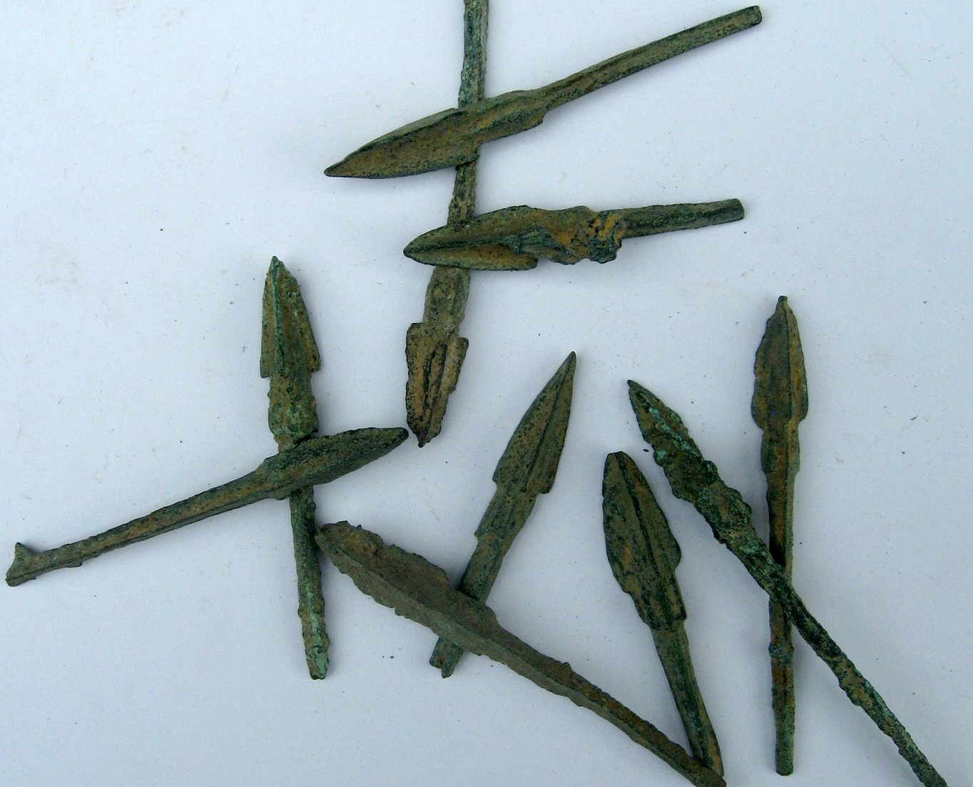
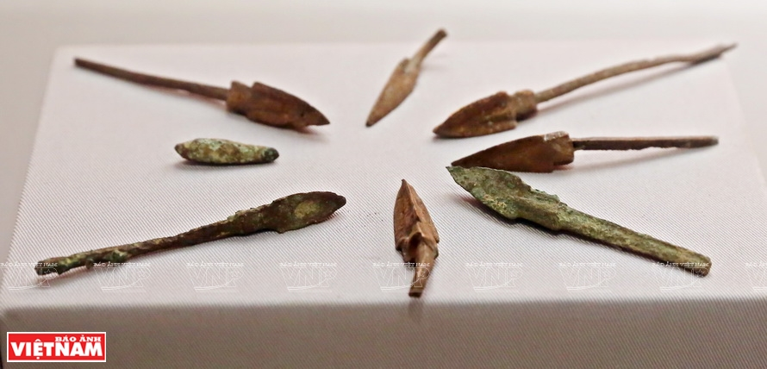
Hình : Nỏ Liên Châu
Hình: Mũi tên đồng Cổ Loa

Slide 26
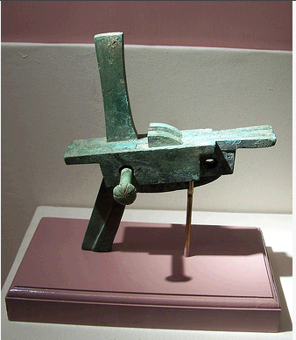
Hình: Nỏ Liên Châu
Mô hình do Bảo tàng Lịch sử Quân sự Việt Nam và Trung tâm nghiên cứu tiền sử Đông Nam Á phục dựng năm 2010
LẪY NỎ CỔ LOA

Slide 27
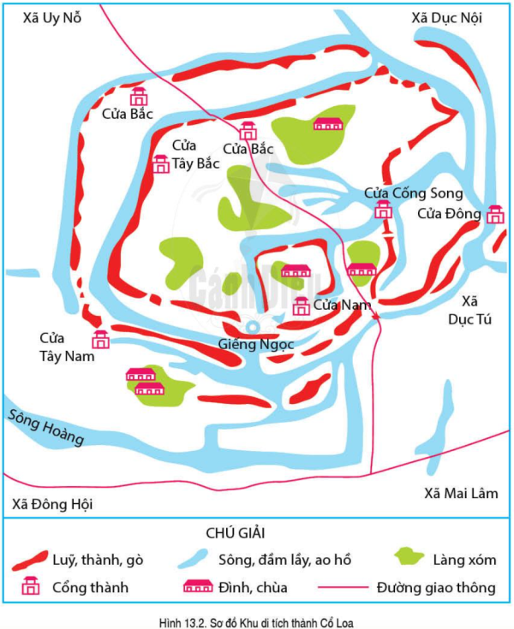

Slide 28
Bài 10: Văn minh Văn Lang - Âu Lạc
2. Những thành tựu tiêu biểu
2.3. Tổ chức xã hội và nhà nước
- Nhà nước Văn Lang ra đời vào khoảng thế kỉ thứ VII TCN. Tổ chức nhà nước còn đơn giản.
- Khoảng 208 TCN, nhà nước Âu Lạc ra đời. Tiếp tục kế thừa về tổ chức bộ máy chính quyền của nước Văn Lang.

Slide 29





LUYỆN TẬP

Slide 30

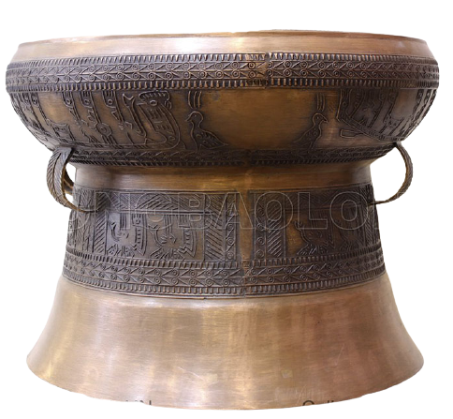

VẬN DỤNG
Hãy đóng vai 1 hướng dẫn viên du lịch em hãy giới thiệu về:
Các câu chuyện cổ tích, thần thoại thời Văn Lang - Âu Lạc

